Slide 1
Реабилитационная программа по оказанию
социально-коррекционной помощи детям раннего возраста в группе кратковременного пребывания
« Малыш»

Slide 2
На данный момент на социальном обслуживании в реабилитационном центре находятся 82 ребенка, в очереди состоят более 50 детей, из них более 10 детей раннего возраста.

Slide 3
Специалистами бюджетного учреждения более 5 лет реализуется направление работы по оказанию социально-коррекционной помощи семьям, воспитывающим детей раннего возраста от 1,5 до 3 лет.

Slide 4
Виды нарушений у детей:
с генетическими нарушениями – 4 ребенка;
с двигательными нарушениями – 3 ребенка;
с множественными нарушениями – 1 ребенка;
с расстройствами слуха – 2 ребенка;
с расстройствами зрения – 1 ребенок;
с расстройствами речи – 3 ребенка;
с нарушением аутистического спектра – 1 ребенок;
с поведенческими нарушениями - 2 ребенка.

Slide 5
Периодичность и интенсивность
группы по 3-7 детей совместно с родителем
комплексные занятия 3 раза в неделю:
- заранее утвержденный план
посвящено определенной теме
состоит из двух частей по 20 минут каждая (перерыв 5 минут)

Slide 6
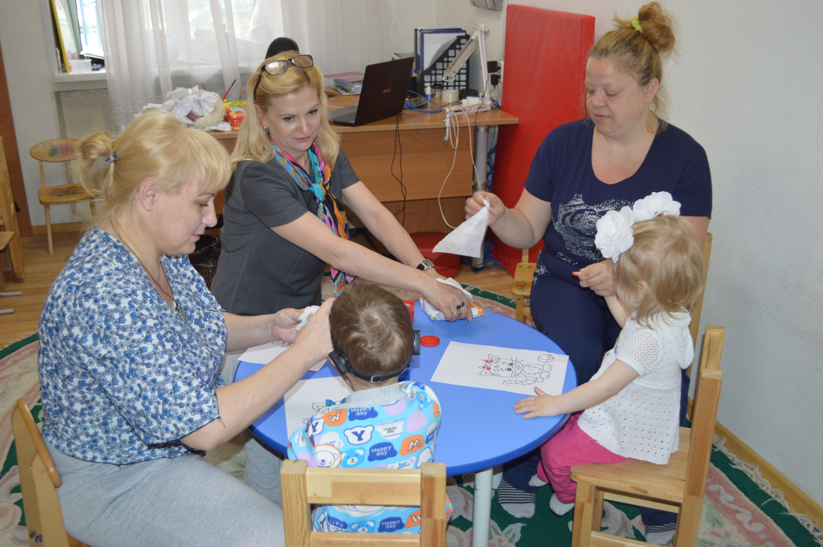
Занятие с психологом.

Slide 7
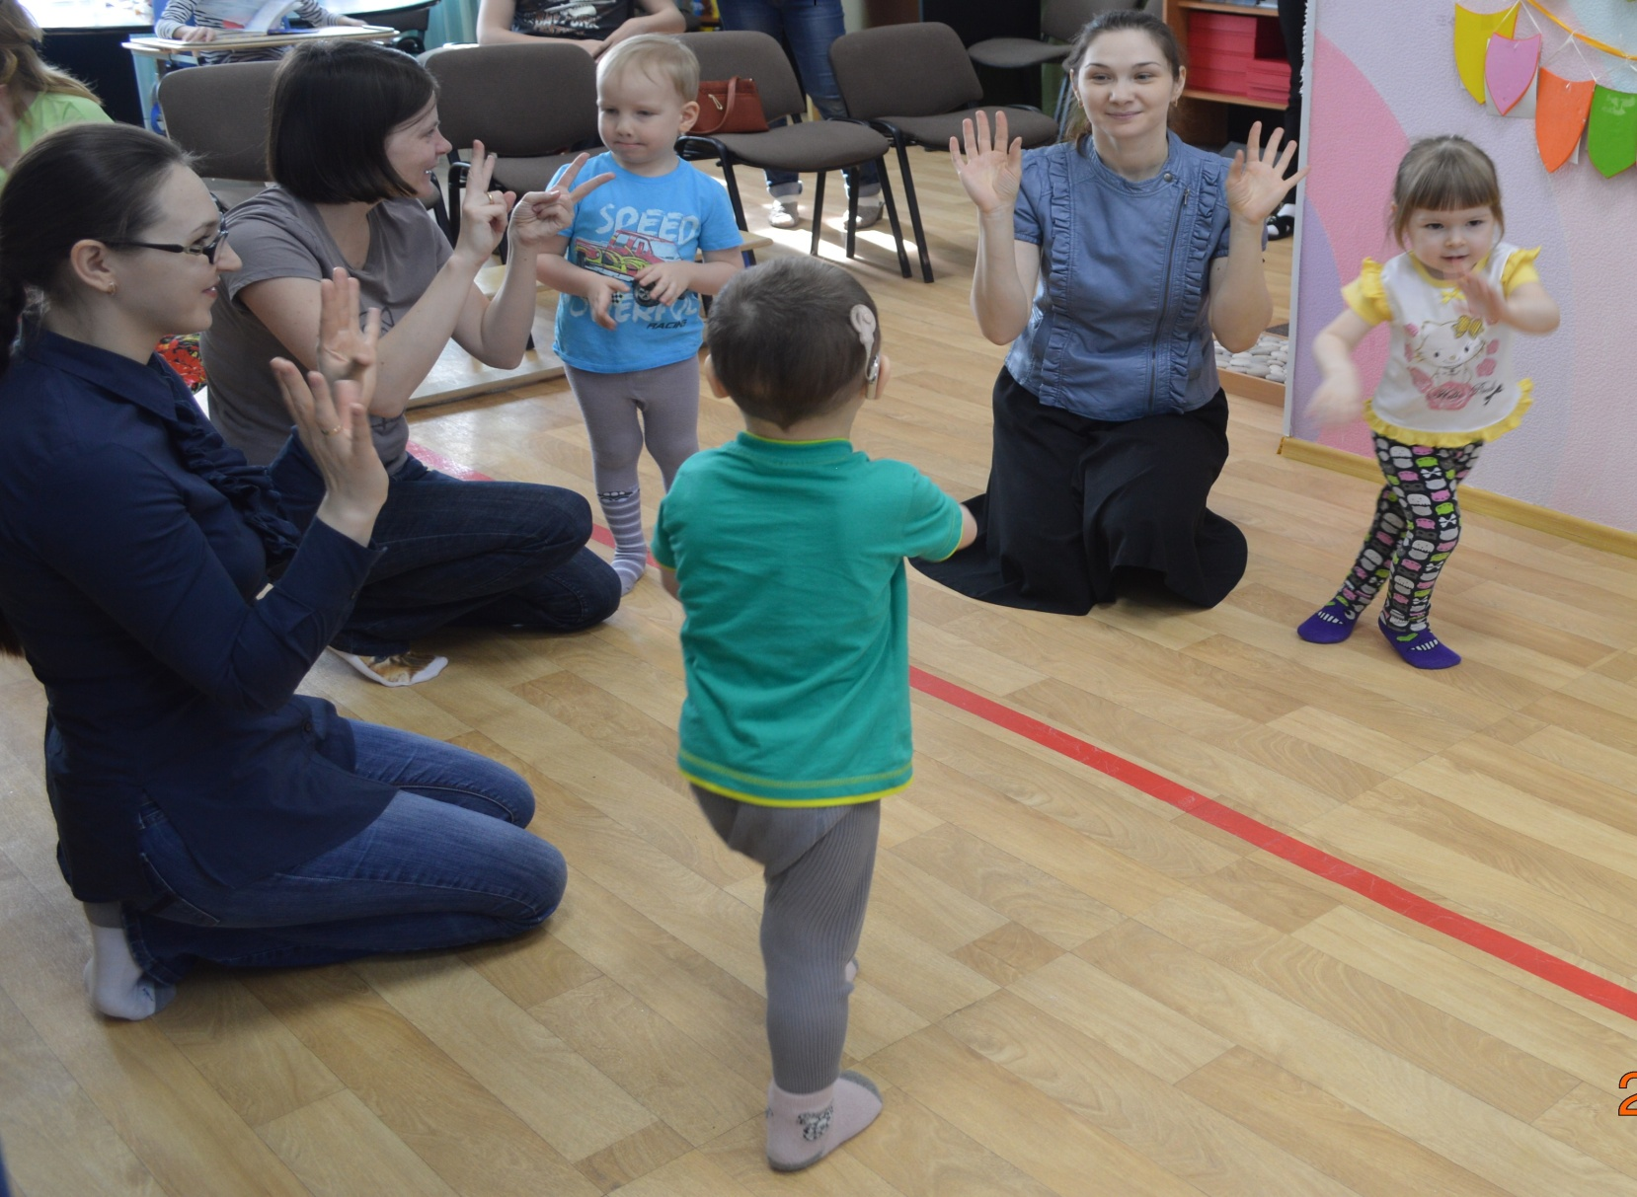
Музыкальное занятие.

Slide 8
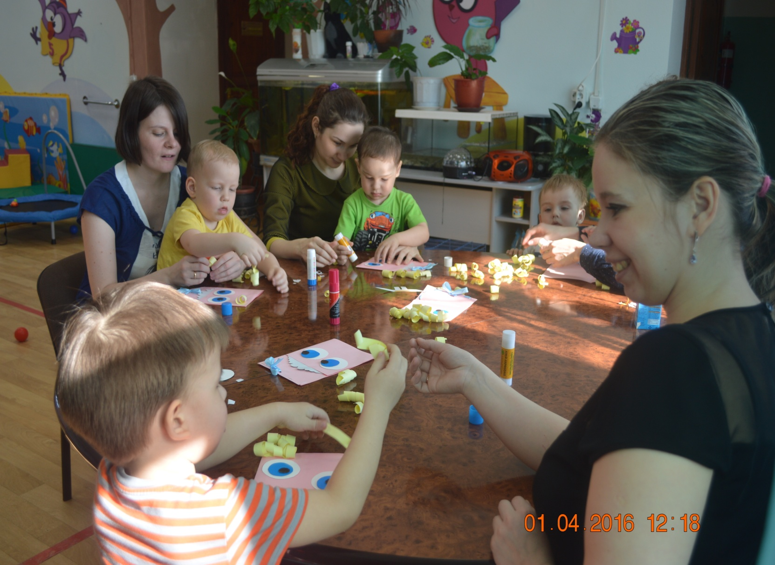
Ручной труд

Slide 9
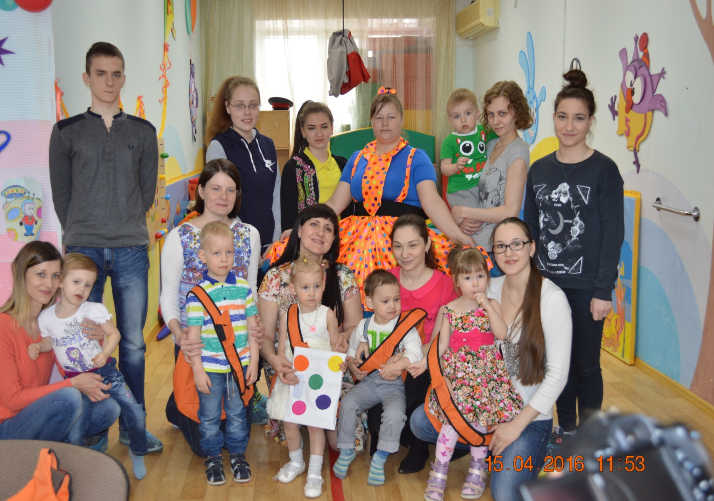

Slide 10
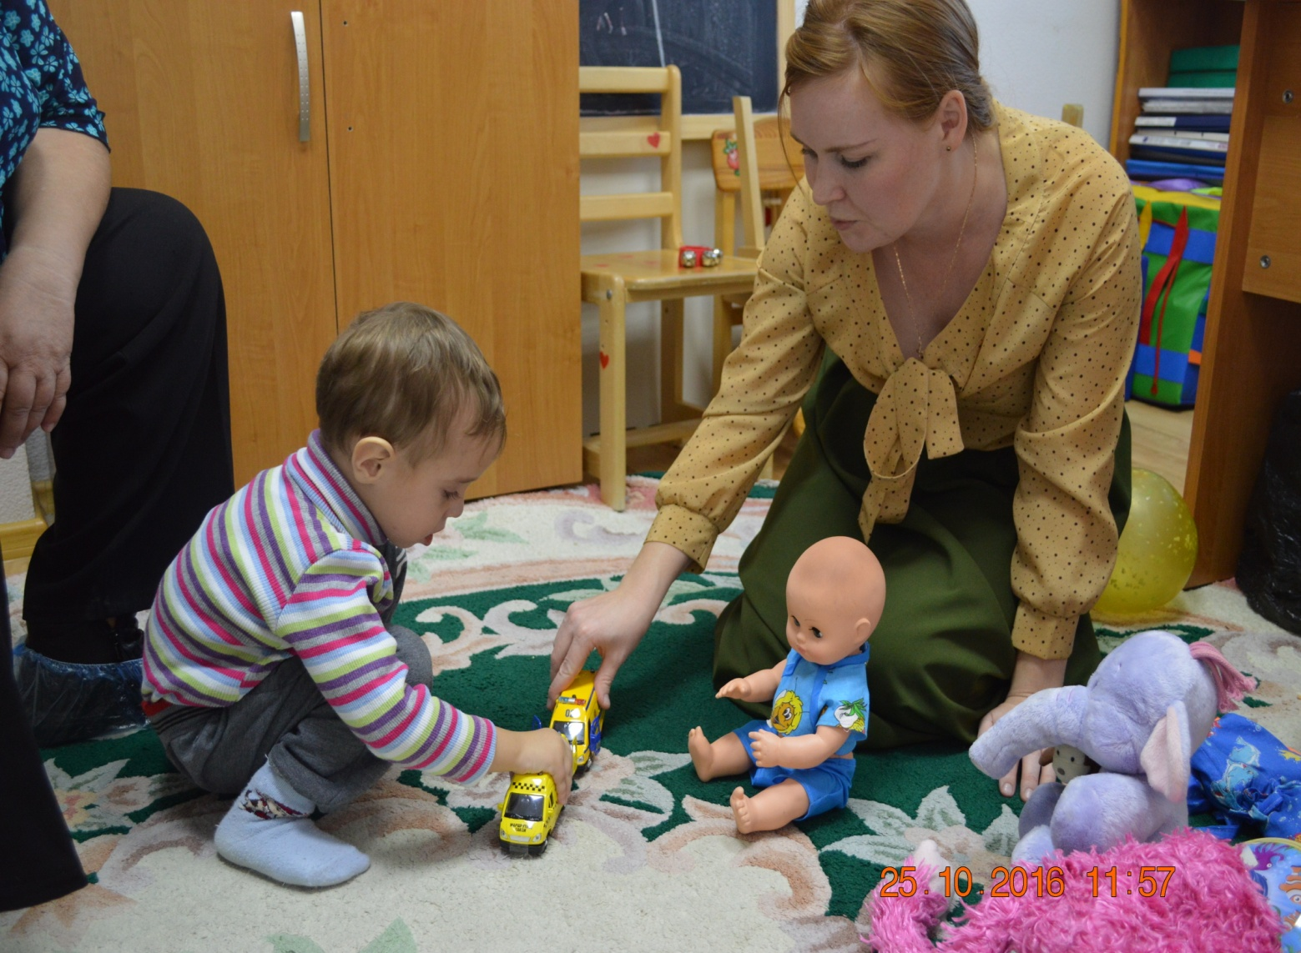
Логопедическое занятие.

Slide 11
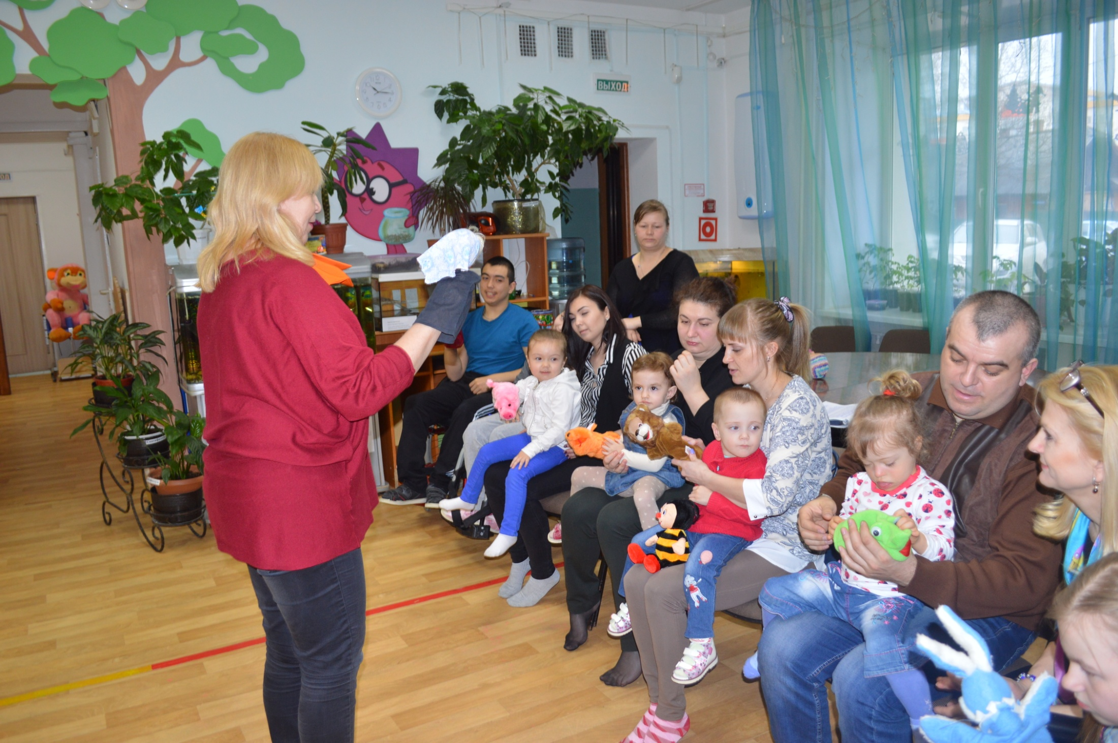
«Театр кукол»

Slide 12
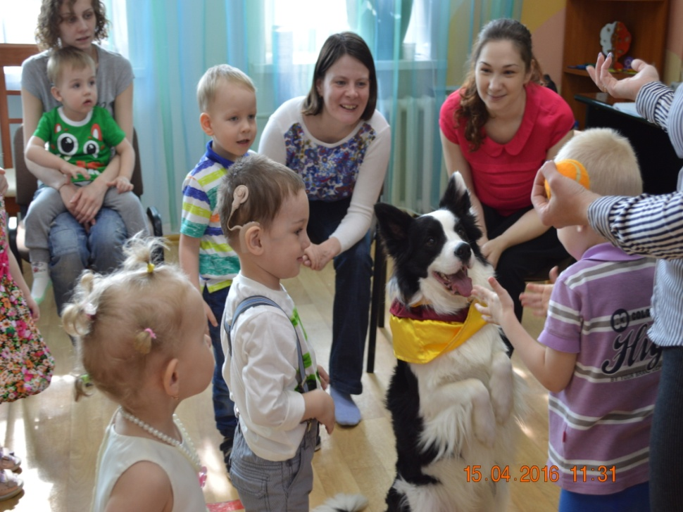
Наш постоянный партнер - добрый и настоящий пёс Шепорт

Slide 13
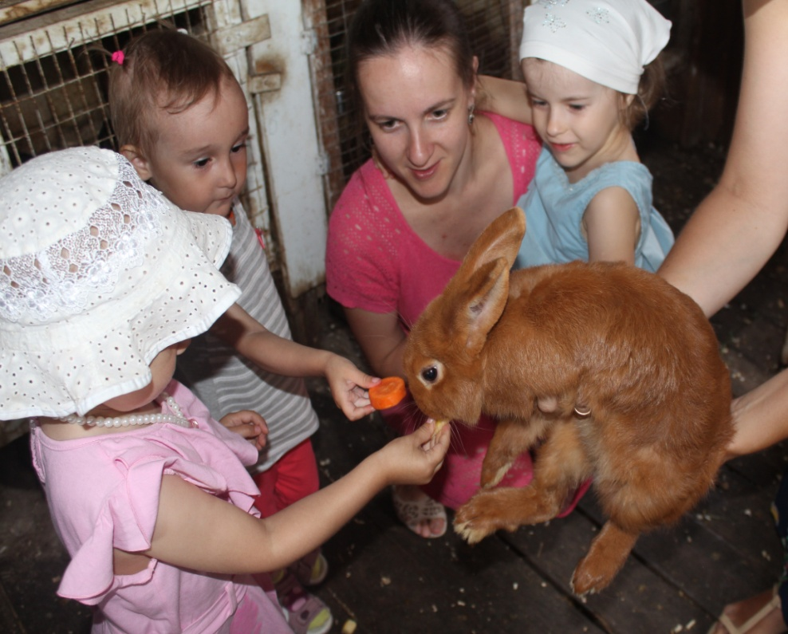
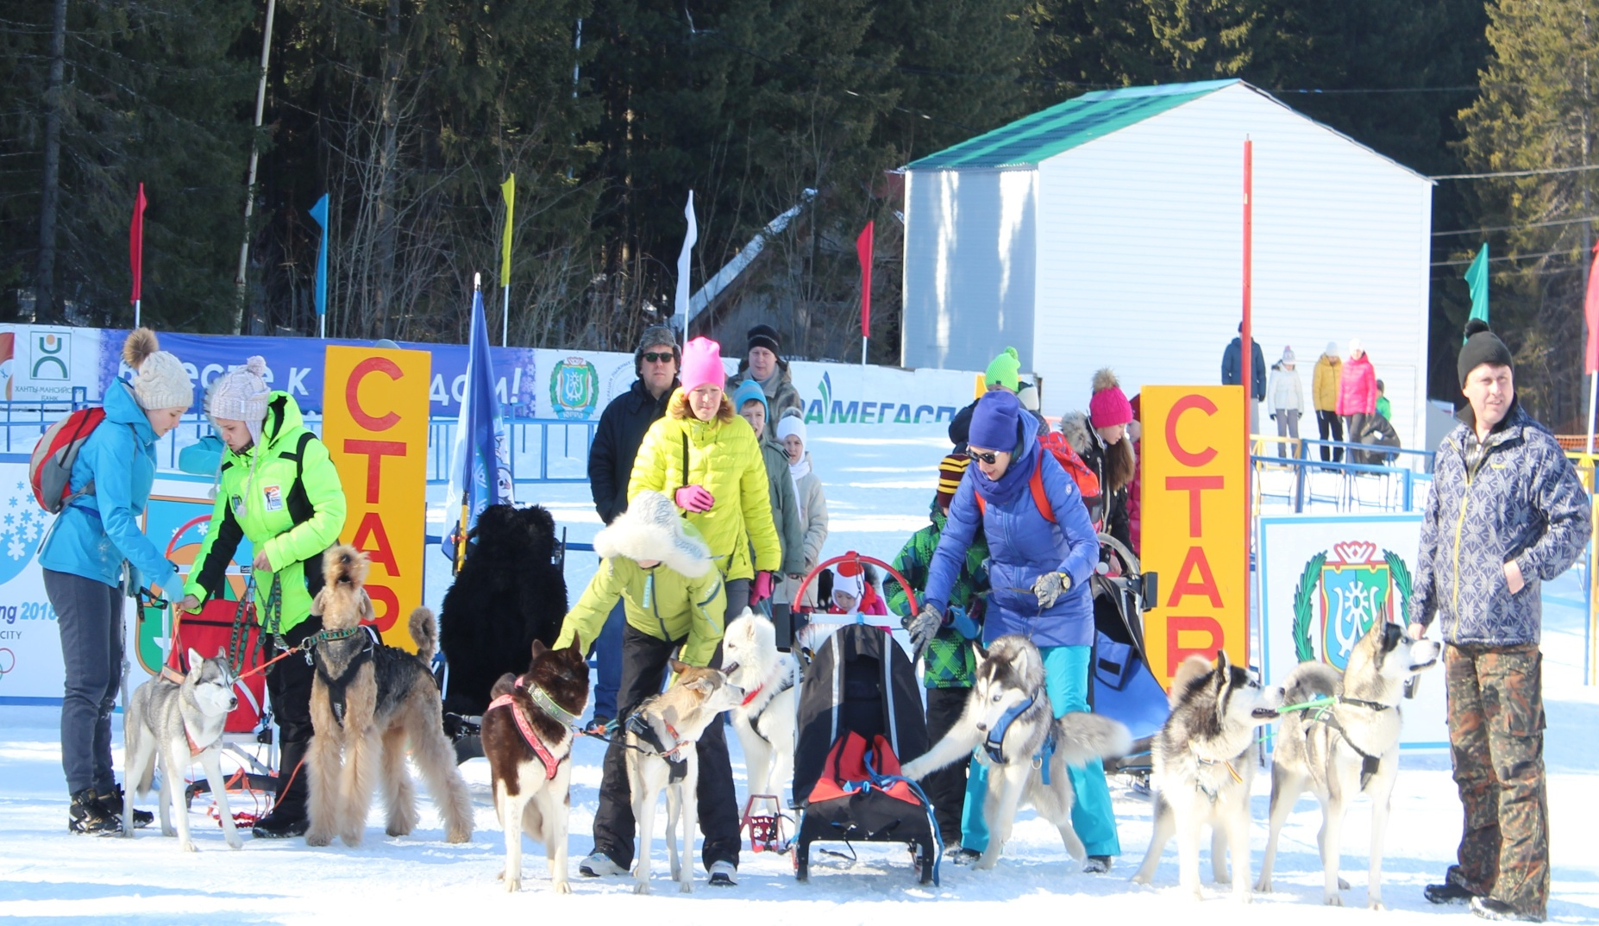
Мероприятия с социальными партнерами
Станция Юных натуралистов
Соревнования Федерации ездовых собак

Slide 14
Численность обслуженных детей раннего возраста (1,5-3 года)
2015 год – 147 детей
(по программе - 15)
2016 год – 169 детей
(по программе - 19)
1-е полугодие 2017 года – 92 ребенка (по программе - 17)

Slide 15
Результаты программы:
- 3 ребенка направлены в отделение дневного пребывания;
- 5 детей переведены на индивидуальные занятия профильных специалистов;
- 9 детей посещают общеобразовательные дошкольные учреждения города.

Slide 16
Положительный эффект
- общее улучшение качества жизни семьи
- понимание родителями сильных сторон детей, их способностей и особых потребностей
- повышение уровня грамотности родителей, знаний о диагнозе ребенка и особенностях его развития

